Slide 1
Цепи, циклы, пути (неор. графы).
G=(X,E)
Конечная последовательность ребер M = { e₁ , e₂ , ... , e_{k} } графа называется цепью (маршрутом) длины k, если существует такая последовательность вершин ( x₀ , x₁ , ... , x_{k} ), что Φ { e_{i} } = ( x_{i-1} , x_{i} ), где i = 1, 2, ... , k.
Вершины x₀ и x_{k} называются соответственно начальной и конечной вершинами остальные вершины называются внутренними.
Цепь μ = { e₁ , e₂ , ... , e_{k} }, в которой все ребра различны, называется простой. Цепь μ = { x₀ , x₁ , ... , x_{k} }, в которой все вершины различны, называется элементарной.
Пусть μ = { e₁ , e₂ , ... , e_{k} } — цепь в графе G; для некоторой последовательности номеров i₁ , i₂ , ... , i_{r} , (где r ≥ 1, 1 < i₁ < i₂ < ... < i_{r} ) последовательность ребер ( e_{i1} , e_{i2} , ... , e_{ir} ) называется подцепью цепи μ; при этом говорят, что цепь ( e_{i1} , e_{i2} , ... , e_{ir} ) выделена из цепи μ = { e₁ , e₂ , ... , e_{k} }.

Slide 2
Цепи, циклы, пути (неор. графы).
Если цепь не имеет ни начальной, ни конечной вершины, то она называется двусторонне бесконечной, замкнутой цепью, или циклом.
Цепь называется нетривиальной, если она содержит хотя бы одно ребро (дугу);
Цикл называется простым, если все его ребра различны, и элементарным, если все вершины, через которые он проходит, различны.
Цепи μ и μ' считаются равными, если они имеют одинаковую длину и состоят из одних и тех же ребер. В противном случае цепи μ и μ' считаются различными.

Slide 3
Цепи, циклы, пути (ор. графы).
Путем в графе G=(X,E) называется такая последовательность дуг (e₁,e₂,...), когда конец каждой предыдущей дуги совпадает с началом следующей.
Если обозначить e_{i}=(x_{i},x_{i+1}), то ((х₁,х₂), (х₂,х₃),... (х_{n-1},x_{n})) есть путь от х₁ до x_{n}.
(х₁,х₂, ...,x_{n}).
Если все дуги (вершины) в этой последовательности различны, то соответствующий путь является простым (элементарным).
Если х₁=x_{n}, то такой путь называется контуром.

Slide 4
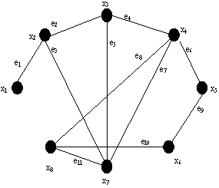
Связные графы. Компонента связности.
цепь μ₁ = { e₁ , e₂ , e₄ , e₈ , e₁₀ } (последовательность ребер),
μ₁ = { x₁ , x₂ , x₃ , x₄ , x₈ , x₆ } (последовательностью вершин).
вершина x₁ является начальная, x₆ — конечная
( e₂ , e₄ , e₈ ) — подцепь цепи μ₁.
Цепь μ₃ = { e₄ , e₈ , e₁₀ , e₉ , e₆ , e₇ } простая,
μ₄ = { e₂ , e₄ , e₈ , e₁₀ } — элементарная.
μ₅ = { e₂ , e₅ , e₇ , e₈ , e₁₁ , e₃ } — цикл,
μ₆ = { e₂ , e₄ , e₈ , e₁₁ , e₃ } — элементарный цикл.

Slide 5
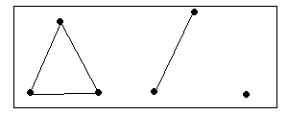
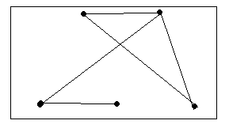
Связные графы. Компонента связности.
Компонента связности графа — некоторое множество вершин графа такое, что для любых двух вершин из этого множества существует путь из одной в другую, и не существует пути из вершины этого множества в вершину не из этого множества.
Компонента связности (или просто компонента) неориентированного (ориентированного) графа – это его максимальный связный подграф.
Неориентированный граф связен тогда и только тогда, когда он состоит из одной компоненты связности.
Неориентированный граф G = ( X, E ) связен тогда и только тогда, когда множество вершин X нельзя разбить на два непустых непересекающихся подмножества X₁ и X₂ , которые не соединены ни одним ребром.
Данный граф не является связным: k = 3.
Данный граф является связным

Slide 6
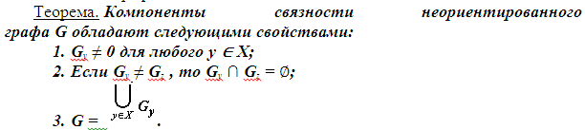


Связные графы. Компонента связности.
Неориентированный граф G связен тогда и только тогда, когда не существует такой нумерации вершин графа G, при которой его матрица смежности вершин имеет вид

Slide 7
Связные графы. Компонента связности.
Ориентированный граф называется сильно связным, если для любых двух его вершин u и v вершина v достижима из u и вершина u достижима из v (u и v взаимно достижимы).
Бикомпонента ориентированного графа – это его максимальный сильно связный подграф.
v
2
v
5
v
2
G
1
v
1
v
3
v
1
v
3
v
4
Односторонне связный (односторонний), если для любых двух вершин, по крайней мере, одна достижима из другой
Слабо связный (слабый), если при игнорировании направления дуг получается связный (мульти)граф

Slide 8
Связные графы. Компонента связности.
Пусть G = ( X, E ) – орграф, A ( G ) – матрица смежности его вершин. Тогда элемент c_{ij} матрицы C = A^{n}( G ) равен числу различных маршрутов длиной n, выходящих из вершины x_{i} и заходящих в вершину x_{j} .
Орграф G ( X, E ) сильно связен тогда и только тогда, когда он имеет контур, проходящий через все вершины

Slide 9
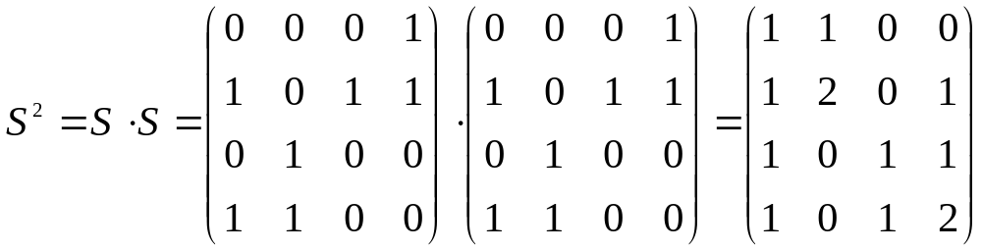
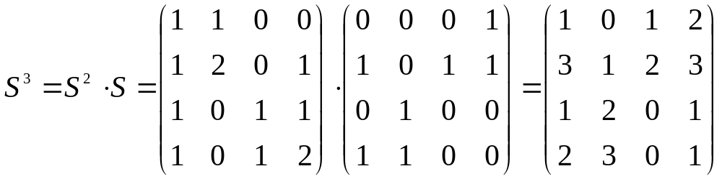
v₄
v₁
v₂
v₃

Slide 10





Slide 11
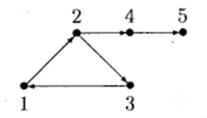
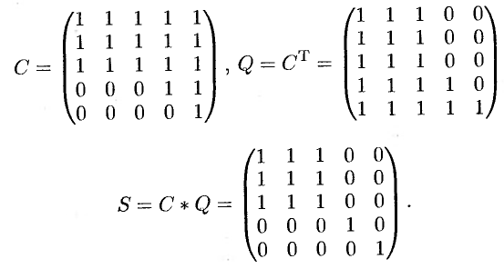

Slide 12

Связные графы. Компонента связности.
Если обыкновенный неориентированный граф G с n вершинами имеет больше, чем 0,5( n - 1 )( n - 2 ) ребер, то он связен.

Slide 13


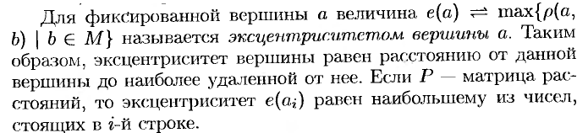
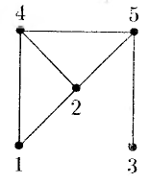
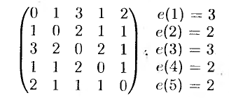

Slide 15
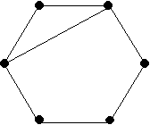
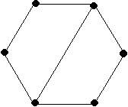
Изоморфизм графов.
Графы G (X, E, Φ) и G' (X', E', Φ') называются изоморфными, если X = X', E = E' и существует взаимно однозначное соответствие между их вершинами и ребрами, причем такое, что соответствующие вершины соединяются соответствующими ребрами.
изоморфные
неизоморфные

Slide 16
Изоморфизм графов.
Если графы G₁ и G₂ изоморфны, то существует подстановка t, которая ставит во взаимно однозначное соответствие каждому элементу x_{i}∈X графа G₁ элемент y_{i}∈Y графа G₂ такой, что δ ₊(x_{i}) = δ ₊(y_{j}) и δ ₋(x_{i}) = δ ₋(y_{j}).
Если существует подстановка t, которая переводит матрицу A₁ смежности вершин графа G₁ в матрицу A₂ смежности вершин графа G₂, то графы G₁ и G₂ изоморфны.
Теорема
Для того, чтобы граф G₁ был изоморфен графу G₂, необходимо и достаточно выполнения следующих условий:
1. Для любого x_{i}∈X существует y_{i}∈Y для которых выполняются условия
δ ₊(x_{i}) = δ ₊(y_{j}) и δ ₋(x_{i}) = δ ₋(y_{j}).
2. Существует подстановка, переводящая граф G₁ в граф G₂.

Slide 17
Алгоритм распознавания изоморфизма графов.
алгоритм распознавания изоморфизма двух произвольных графов.
1*. Подсчитываем число вершин каждого графа. При равенстве переходи к 2*, а при неравенстве к 7*.
2*. Выписываем все элементы обоих графов в естественной упорядоченности и определим пары (δ ₊(x), δ ₋(x)) и (δ ₊(y), δ ₋(y)) для каждого элемента. Переход к 3*.
3*. Если графы G₁ и G₂ имеют вершины с разными парами (δ ₊(x), δ ₋(x)) и (δ ₊(y), δ ₋(y)) каждый, то строим граф соответствия, соединяя ребрами такие элементы x и y графов G₁ и G₂, для которых выполняется первое условие теоремы. В противном случае переходим к пункту 6*. Если графы имеют k (k<p) вершин с одинаковыми парами (δ ₊(x), δ ₋(x)) и (δ ₊(y), δ ₋(y)) каждый, то сначала соединяем ребрами элементы обоих графов, удовлетворяющие первому условию теоремы и не входящие в указанные k вершин. Получаем частичную подстановку. переходим к 4*.
4*. Используя предложенный метод для элементов с одинаковыми парами (δ ₊(x), δ ₋(x)) и (δ ₊(y), δ ₋(y)), получаем одну или несколько подстановок вместо k!. Переходим к пункту 5*.
5*. Выписываем подстановку, определяемую графом соответствия и проверяем выполнение второго условия теоремы. При выполнении условия переходим к 5*. В противном случае к 6*.
6*. Графы изоморфны.
7*. Графы не изоморфны.

Slide 18
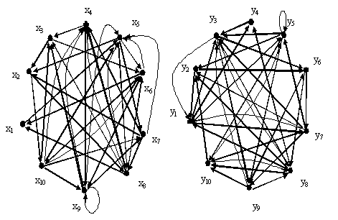
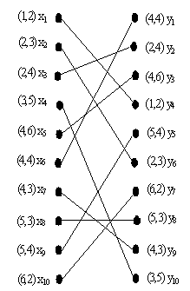

Slide 19
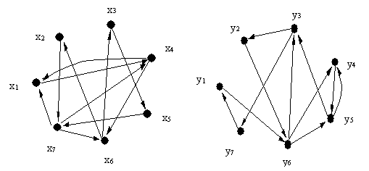
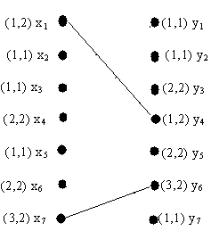

Slide 20
0 | 0 | 0 | 1 | 0 | 0 | 0
0 | 0 | 0 | 0 | 0 | 0 | 1
0 | 0 | 0 | 0 | 1 | 0 | 0
1 | 0 | 0 | 0 | 0 | 1 | 0
0 | 0 | 0 | 0 | 0 | 0 | 1
0 | 1 | 1 | 0 | 0 | 0 | 0
1 | 0 | 0 | 1 | 0 | 1 | 0
0 | 0 | 0 | 0 | 0 | 1 | 0
0 | 0 | 0 | 0 | 0 | 1 | 0
0 | 1 | 0 | 0 | 0 | 0 | 1
0 | 0 | 0 | 0 | 1 | 0 | 0
0 | 0 | 1 | 1 | 0 | 0 | 0
0 | 0 | 1 | 1 | 1 | 0 | 0
1 | 0 | 0 | 0 | 0 | 0 | 0

Slide 21
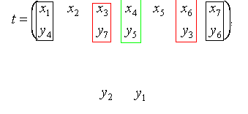

1 | 0 | 0 | 0 | 0 | 1 | 0 | x
1 | 0 | 0 | 1 | 0 | 1 | 0 | 3
0 | 0 | 0 | 0 | 0 | 0 | 1 | 1
0 | 1 | 1 | 1 | 0 | 0 | 0 | 3
1 | 0 | 0 | 1 | 0 | 1 | 0 | 3
0 | 0 | 0 | 0 | 1 | 0 | 1 | 2
1 | 1 | 1 | 1 | 0 | 1 | 0 | x
0 | 0 | 1 | 1 | 1 | 0 | 0 | 3
0 | 0 | 1 | 1 | 1 | 0 | 0 | 3
1 | 0 | 0 | 0 | 0 | 1 | 0 | 2
0 | 0 | 1 | 1 | 0 | 0 | 0 | x
0 | 1 | 0 | 0 | 1 | 0 | 1 | 3
0 | 1 | 1 | 1 | 1 | 0 | 1 | x
0 | 0 | 0 | 0 | 0 | 1 | 0 | 1

Slide 22
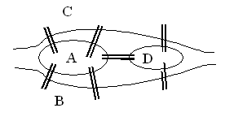
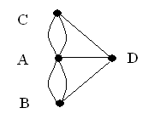
Эйлеровы цепи и циклы.
Требуется, начав путешествие из одной точки города пройти по всем мостам по одному разу и вернуться в исходную точку.
Если поставить в соответствие мостам ребра, а участкам суши — вершины, то получится граф (точнее псевдограф), в котором надо найти простой цикл, проходящий через все ребра.
Эйлеровой цепью в неориентированном графе G называется простая цепь, содержащая все ребра графа G.
Эйлеровым циклом называется замкнутая Эйлерова цепь.
Эйлеров путь в орграфе G — это простой путь, содержащий все дуги графа G.
Эйлеров контур в орграфе G — это замкнутый эйлеров путь.
Граф, в котором существует эйлеров цикл, называется эйлеровым

Slide 23
Эйлеровы цепи и циклы.
Нарисовать, не отрывая карандаша от бумаги
Задача китайского почтальона
Почтальон должен разнести почту по вверенному ему району, для чего он проходит по всем без исключения улицам района и возвращается в исходную точку (на почту). Требуется найти кратчайший маршрут почтальона.
Данная задача вполне современна: оптимальные маршруты нужно прокладывать для разнообразных машин, поливающих, посыпающих и размечающих улицы городов.
Перекрестки - вершины, а отрезки улиц между перекрестками - ребра
Если граф эйлеров, то эйлеров цикл является оптимальным маршрутом
китайского почтальона
В общем случае этой модели недостаточно, поскольку отрезки улиц имеют
разную длину, а в задаче требуется минимизировать именно длину
маршрута. Правильной моделью будет взвешенный граф, в котором
ребрам приписаны положительные числа (такие графы будут рассматриваться дальше)

Slide 24
Эйлеровы цепи и циклы.
Теорема (Эйлера). Эйлеров цикл в связном неориентированном графе G(X, E) существует только тогда, когда все его вершины имеют четную степень.
Необходимость.
v - произвольная вершина эйлерова цикла ->
каждое прохождение, включает два ребра ->
степень этой вершины равна 2k (k – количество прохождений через вершину)
Достаточность.
Полагаем, что в G нет петель.
(Если в G есть петли, то можно
- удалить петли
- построить эйлеров цикл в получившемся графе
- встроить петли в построенный цикл, получая эйлеров цикл в
исходном графе)

Slide 25
Эйлеровы цепи и циклы.
Достаточность.
v₀ произвольная вершина графа G (не изолированная) ->
можно построить цепь с началом в v₀ ->
т.к. число ребер в графе конечно, то остановка будет через конечное
число шагов, v₀, . . . , v_{k} ->
v₀= v_{k} (из всех остальных вершин цепь может выйти)
Если он эйлеров, построение закончено.
Пусть C₁ не эйлеров, т. е. в графе G₁ = G \{e₁, . . . , e_{k}} есть ребра. ->
В G₁ все вершины имеют четные степени (степень каждой из вершин
уменьшилась на четное число или не изменилась)
В G₁ есть ребро f₁, инцидентное вершине v_{i} цикла C₁ (граф связный) ->
из вершины v_{i} , можно построить цикл C₂, состоящий из ребер
f₁, . . . , f_{m} ->
e₁, . . . , e_{i} , f₁, f₂, . . . , f_{m} – цикл ->
на каком-то шаге очередной построенный цикл окажется эйлеровым
Приведенное доказательство достаточности в теореме Эйлера является конструктивным, т. е. содержит алгоритм построения эйлерова цикла.

Slide 26
Эйлеровы цепи и циклы.
Теорема. Связный неориентированный граф G обладает эйлеровой цепью тогда и только тогда, когда число вершин нечетной степени в нем равно 0 или 2, причем если это число равно нулю, то эйлерова цепь будет являться и циклом.
Теорема. Сильно связный орграф G(X, E) обладает эйлеровым контуром тогда и только тогда, когда для любой вершины x∈X выполняется
Доказательство аналогично доказательству для ориентированных графов
Теорема. Пусть G — связный граф с k>0 вершинами нечетной степени. Тогда минимальное число непересекающихся по ребрам простых цепей, покрывающих G, равно k/2.

Slide 27
Построение Эйлеровых цепей и циклов.
Эйлеров цикл — это объединение всех простых циклов графа. Следовательно, задача —найти все циклы и объединить их в один.
1. Первый цикл: 1е₁2е₃6е₁₁5е₁₂6е₄2е₂1.
2. Выбирается вершина графа G инцидентную какому-либо не пройденному ребру такую, чтобы эта вершина была в первом цикле. Это возможно, так как граф G связный.
Пусть х₂=6.
3. Второй цикл: 6е₅3е₆4е₇1е₈5е₉4е₁₀6.
4. Объединяются первый и второй циклы вместе, второй цикл вставляется внутрь первого, там, где стоит вершина 6.
1е₁2е₃ 6е₅3е₆4е₇1е₈5е₉4е₁₀6 е₁₁5е₁₂6е₄2е₂1
e
4
2
6
e
3
e
e
e
5
12
1
3
e
e
e
e
10
11
2
6
e
7
e
9
1
e
4
5
8

Slide 28
Построение Эйлеровых цепей и циклов.
Алгоритм Флёри
1. Положить текущий граф равным G, а текущую вершину равной произвольной вершине v ∈ V(G).
2. Выбрать произвольное, с учетом ограничения (см. ниже) ребро e текущего графа, инцидентное текущей вершине.
3. Назначить текущей вторую вершину, инцидентную e.
4. Удалить e из текущего графа и внести в список.
5. Если в текущем графе еще остались ребра, вернуться на шаг 2.
Ограничение: если степень текущей вершины в текущем графе больше 1, нельзя выбирать ребро, удаление которого из текущего графа увеличит число компонент связности в нем.

Slide 29
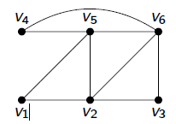
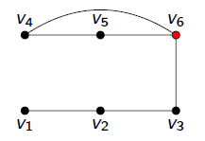
Построение Эйлеровых цепей и циклов.

Slide 30
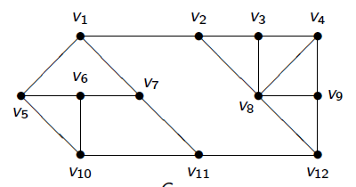
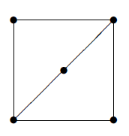
Гамильтонов цикл.
Цикл, проходящий через каждую вершину графа ровно один раз, называется гамильтоновым.
Граф называется гамильтоновым, если в нем существует гамильтонов цикл.

Slide 31
Гамильтонов цикл.
Задача коммивояжера
Дан список городов, соединенных дорогами, длины которых известны.
Коммивояжер должен объехать все города, побывав в каждом по одному
разу, и вернуться в свой город. Требуется найти кратчайший маршрут
коммивояжера.
Задача коммивояжера разрешима тогда и только тогда, когда граф этой
задачи гамильтонов.
Ни критерия гамильтоновости графа, ни эффективного алгоритма
нахождения гамильтонова цикла в произвольном гамильтоновом
графе, не известно
Задача о нахождении гамильтонова цикла это трудная задача

Slide 32

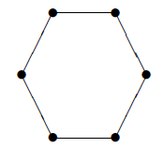
Гамильтонов цикл.
Теорема Оре
Пусть G обыкновенный связный граф, содержащий n вершин, где n > 2.
Если ρ(v) + ρ(w) ≥ n для любых двух различных несмежных вершин v и w графа G, то граф G гамильтонов.
Теорема Дирака
Пусть G обыкновенный связный граф, содержащий n вершин, где n > 2.
Если ρ(v) ≥ n/2 для всякой вершины v графа G, то граф G гамильтонов.

Slide 33
Кратчайшие пути на графе
каждой дуге e∈E ставится в соответствие вещественное число l(e)
l:E→R
граф – нагруженный
число l - вес дуги

Slide 34
Кратчайшие пути на графе (алгоритм Дейкстры)
Вершине x₀ присваивается окончательная метка 0 (нулевое расстояние до самой себя), а каждой из остальных вершин – временная метка ∞.
Каждой вершине x_{j}, если она не имеет окончательной метки и смежна x_{i} (той, что в последний раз получила окончательную метку) присваивается новая временная метка – наменьшая из её временной и числа (w_{ij}+окончательная метка x_{i}).
Определяется наименьшая из всех временных меток, которая и становиться окончательной меткой своей вершины. Если имеются равные метки, выбирается любая из них.

Slide 35
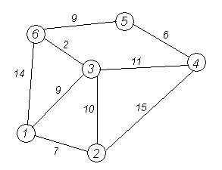
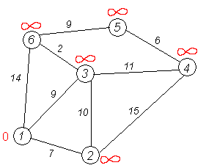
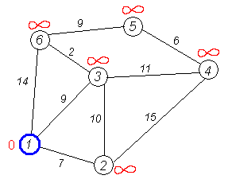
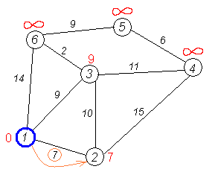
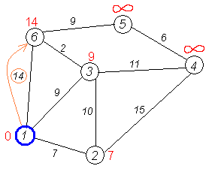
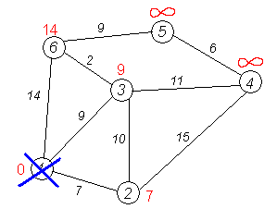
Кратчайшие пути на графе (алгоритм Дейкстры)

Slide 36
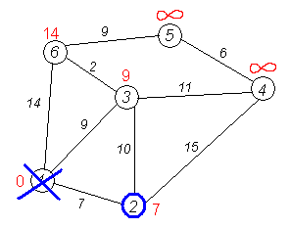
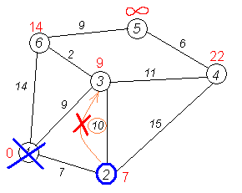
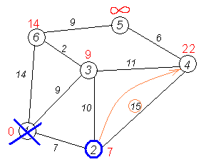
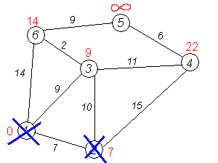
Кратчайшие пути на графе (алгоритм Дейкстры)

Slide 37
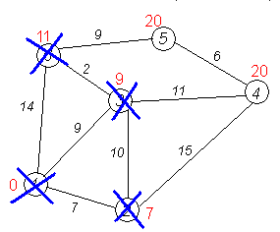
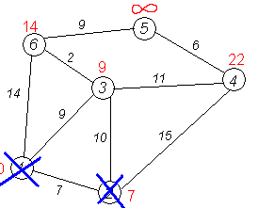
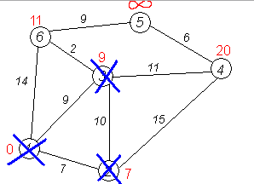
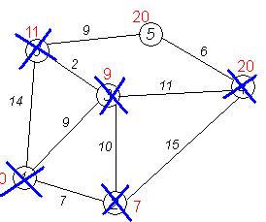
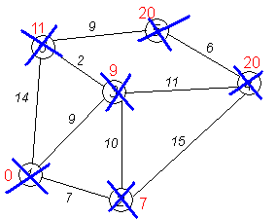
Кратчайшие пути на графе (алгоритм Дейкстры)
Обратный ход для восстановления самого пути

Slide 38
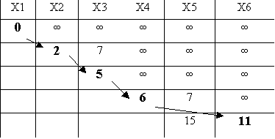
Кратчайшие пути на графе (алгоритм Дейкстры)
х2
х4
2
1
4
3
8
7
2
2
х1
х3
х5
х6

